Slide 1
Le monde en 1945 : reconstruire autrement
Dans quel état matériel, économique, diplomatique, politique et moral le monde sort-il de la Seconde Guerre mondiale ? Quels sont les fondements de sa reconstruction ? Dans quelle mesure la Seconde Guerre mondiale représente-t-elle un tournant dans la géopolitique mondiale ?

Slide 2
1945, la fin d'une guerre dévastatrice et l'esquisse de nouveaux rapports de force
En Europe, l’URSS libère et s’impose

Slide 3
La libération de l’Europe et de l’Afrique du Nord par les Alliés (1942-1945)

Slide 4
Le « jour de l’Elbe », avril 1945
Poignée de mains entre les lieutenants William Robertson (EU) et Alexander Silvashko (URSS), le 27 avril.

Slide 9
La « tactique du salami », définie par le chef du PC hongrois M. Rakosi :
il s'agit pour les communistes d'éliminer successivement toutes les forces qui lui sont hostiles (les autres partis, la presse critique, l'Église...), « tranche après tranche, jusqu'à ce qu'il ne reste plus rien », et ainsi de s'imposer aux postes-clé.

Slide 10
B. En Asie, la nette domination des États-Unis

Slide 12
C. Bilan humain et matériel de la Seconde Guerre mondiale
Bilan humain
Bilan matériel
Bilan économique
Bilan moral

Slide 14
Estimation des pertes humaines durant la Seconde Guerre mondiale.
* Pologne : dont 3 millions de Juifs.

Slide 16
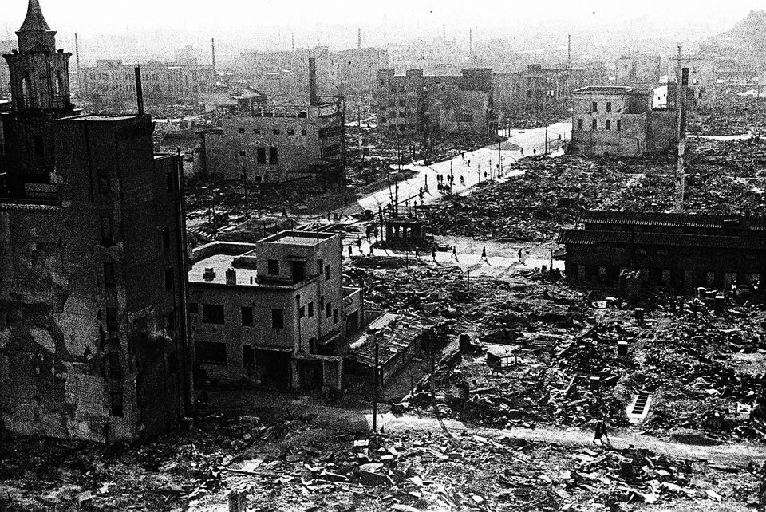
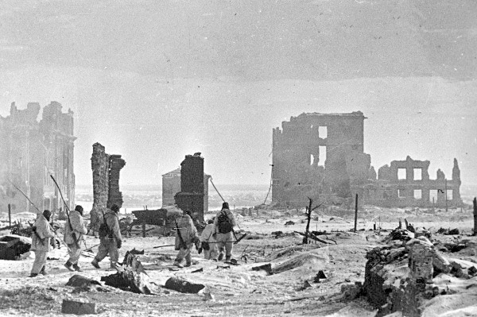
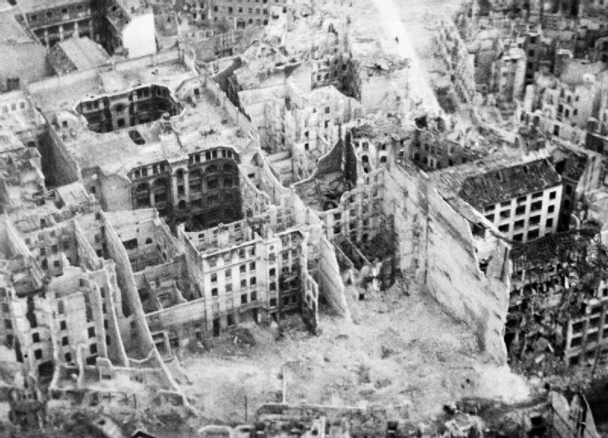
Tokyo après le bombardement du 10 mars 1945 : un tiers de la ville est détruit
Stalingrad en 1943
Berlin en 1945

Slide 17
Dresde réduite en cendres par le bombardement de l'armée britannique en février 1945, 35 000 morts.

Slide 18
L'Union Soviétique, « Le vainqueur défait »
Mark HARRISON

Slide 20
Soldats de l'Armée rouge à leur arrivée au camp d'extermination d'Auschwitz, 27 janvier 1945

Slide 21
Champignons atomiques sur Hiroshima et Nagasaki.

Slide 22
Dégâts dans le centre d'Hiroshima

Slide 23
Albert Camus, éditorial de la revue Combat,
8 août 1945.

Slide 24
II. 1945, un monde en reconstruction
les efforts de reconstruction économique
Les accords de Bretton Woods
Le FMI et la BIRD
Reconstruire les conditions d’un commerce libre

Slide 25
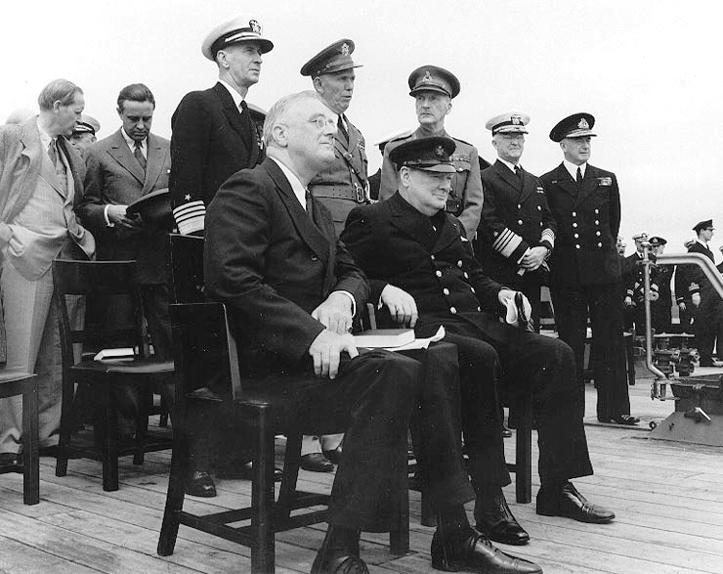
Du 9 au 12 août 1941, se déroule la rencontre entre Roosevelt et Churchill sur l’USS Augusta, au large de Terre-Neuve, appelée aussi Conférence de l’Atlantique.

Slide 26
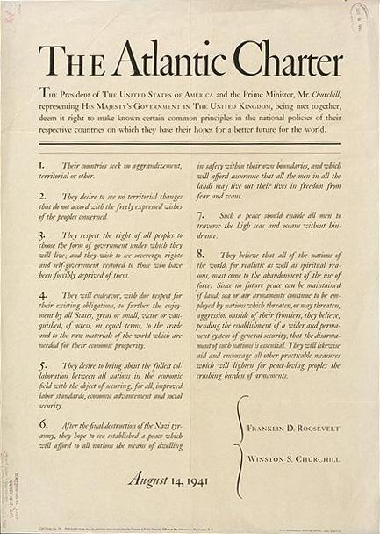

Slide 27
La charte de l’Atlantique (août 1941)
"Le président des Etats-Unis et le Premier ministre, M. Churchill, représentant du gouvernement de Sa Majesté, s’étant rencontrés, estiment devoir faire connaître certains principes communs de la politique nationale de leurs pays respectifs sur lesquels ils fondent leurs espoirs d’un avenir meilleur pour le monde :
1. Leurs pays ne recherchent aucun agrandissement territorial ou autre ;
2. Ils ne désirent voir aucun changement territorial qui ne soit conforme à la volonté librement exprimée des peuples intéressés ;
3. Ils respectent le droit de tous les peuples de choisir la forme de gouvernement sous laquelle ils veulent vivre ; ils souhaitent voir rétablir les droits souverains et le gouvernement autonome des nations qui en ont été dépouillées par la force ;
4. Ils s’efforceront, avec tout le respect dû à leurs obligations existantes, de favoriser l’accès de tous les Etats, petits ou grands, vainqueurs ou vaincus, et sur le pied de l’égalité des droits, au commerce et aux matières premières du monde nécessaires à leur prospérité ;
5. Ils souhaitent établir la collaboration la plus complète entre toutes les nations dans le domaine économique, afin d’assurer à toutes la sécurité en matière sociale ;
6. Après la destruction finale de la tyrannie nazie, ils espèrent voir rétablir une paix qui fournira à toutes les nations les moyens de vivre en sécurité dans leurs propres frontières et qui apportera aux habitants de tous les pays l’assurance de pouvoir vivre à l’abri de la crainte et du besoin ;
7. Une telle paix devra permettre à tous les hommes de franchir les mers et les océans sans encombre ;
8. Ils croient que toutes les nations du monde, pour des raisons réalistes aussi bien que spirituelles, devront en venir à renoncer à l’emploi de la force, étant donné qu’il ne pourra pas y avoir de paix durable si des armements continuent d’être utilisés sur terre, sur mer et dans les airs par des nations qui menacent ou peuvent menacer de se livrer à des agressions au-delà de leurs frontières.
9. Ils sont convaincus que, en attendant l’établissement d’un système plus vaste et permanent de sécurité générale, le désarmement de telles nations est essentiel. Dans les mêmes intentions, ils aideront et encourageront toutes autres mesures pratiques susceptibles d’alléger, pour les peuples épris de paix, le fardeau écrasant des armements."
Franklin D. Roosevelt, Winston S. Churchill, 14 août 1941.

Slide 28
La charte de l’Atlantique (août 1941)
"Le président des Etats-Unis et le Premier ministre, M. Churchill, représentant du gouvernement de Sa Majesté, s’étant rencontrés, estiment devoir faire connaître certains principes communs de la politique nationale de leurs pays respectifs sur lesquels ils fondent leurs espoirs d’un avenir meilleur pour le monde :
1. Leurs pays ne recherchent aucun agrandissement territorial ou autre ;
2. Ils ne désirent voir aucun changement territorial qui ne soit conforme à la volonté librement exprimée des peuples intéressés ;
3. Ils respectent le droit de tous les peuples de choisir la forme de gouvernement sous laquelle ils veulent vivre ; ils souhaitent voir rétablir les droits souverains et le gouvernement autonome des nations qui en ont été dépouillées par la force ;
4. Ils s’efforceront, avec tout le respect dû à leurs obligations existantes, de favoriser l’accès de tous les Etats, petits ou grands, vainqueurs ou vaincus, et sur le pied de l’égalité des droits, au commerce et aux matières premières du monde nécessaires à leur prospérité ;
5. Ils souhaitent établir la collaboration la plus complète entre toutes les nations dans le domaine économique, afin d’assurer à toutes la sécurité en matière sociale ;
6. Après la destruction finale de la tyrannie nazie, ils espèrent voir rétablir une paix qui fournira à toutes les nations les moyens de vivre en sécurité dans leurs propres frontières et qui apportera aux habitants de tous les pays l’assurance de pouvoir vivre à l’abri de la crainte et du besoin ;
7. Une telle paix devra permettre à tous les hommes de franchir les mers et les océans sans encombre ;
8. Ils croient que toutes les nations du monde, pour des raisons réalistes aussi bien que spirituelles, devront en venir à renoncer à l’emploi de la force, étant donné qu’il ne pourra pas y avoir de paix durable si des armements continuent d’être utilisés sur terre, sur mer et dans les airs par des nations qui menacent ou peuvent menacer de se livrer à des agressions au-delà de leurs frontières.
9. Ils sont convaincus que, en attendant l’établissement d’un système plus vaste et permanent de sécurité générale, le désarmement de telles nations est essentiel. Dans les mêmes intentions, ils aideront et encourageront toutes autres mesures pratiques susceptibles d’alléger, pour les peuples épris de paix, le fardeau écrasant des armements."
Franklin D. Roosevelt, Winston S. Churchill, 14 août 1941.

Slide 29
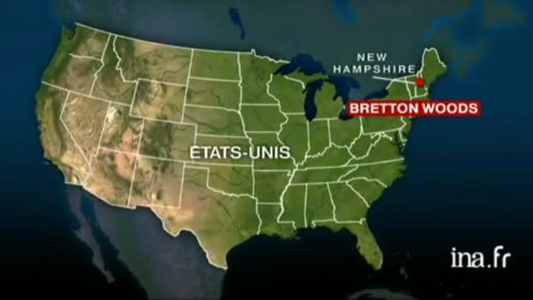

Slide 30
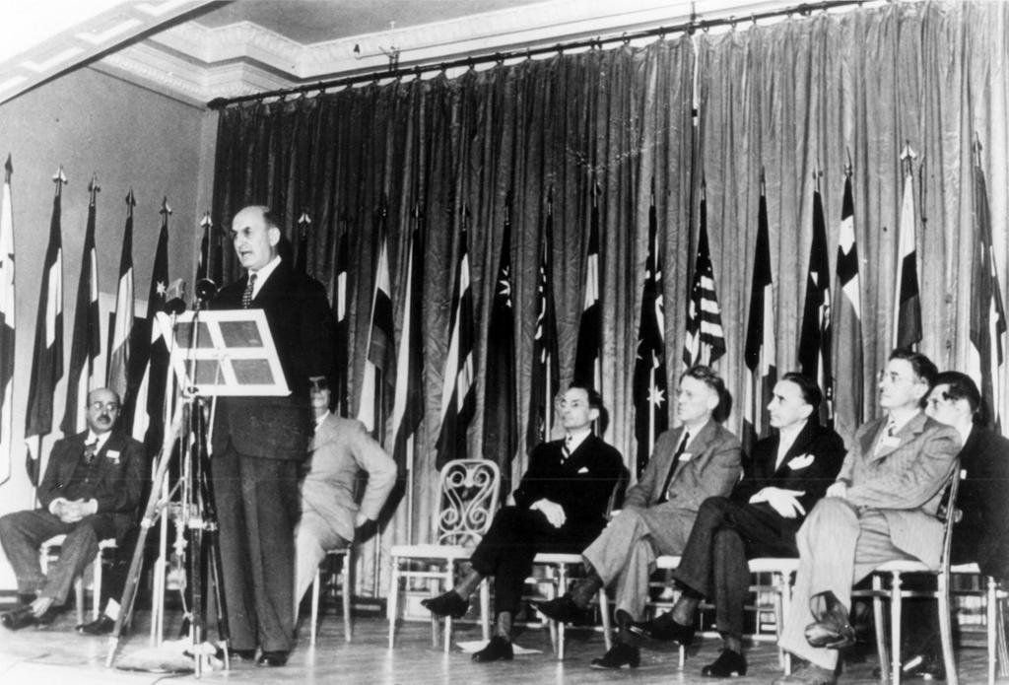
Bretton Woods. Discours d’ouverture par Henry Morgenthau, le Secrétaire au trésor des EU

Slide 31
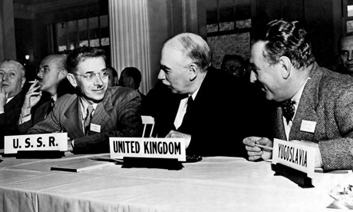
Keynes et le représentant soviétique

Slide 32
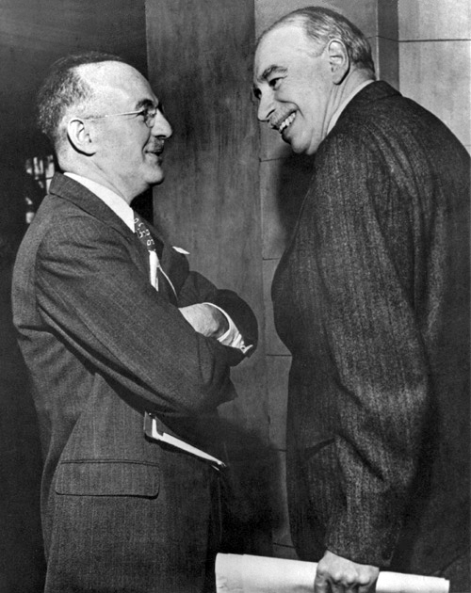
Deux projets s’affrontent : celui de John Maynard Keynes, représentant le Royaume-Uni, et celui de Harry Dexter White, assistant au secrétaire au Trésor des États-Unis.

Slide 33
le système monétaire international défini à Bretton Woods

Slide 34
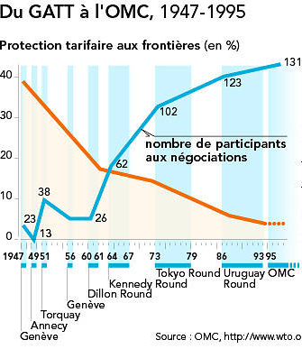

Slide 35
B. La reconstruction diplomatique et juridique
Genèse et mise en place de l’ONU
Fonctionnement de l’ONU
Les grands procès

Slide 36
Conférence de Dumbarton Oaks, août à octobre 1944.

Slide 37
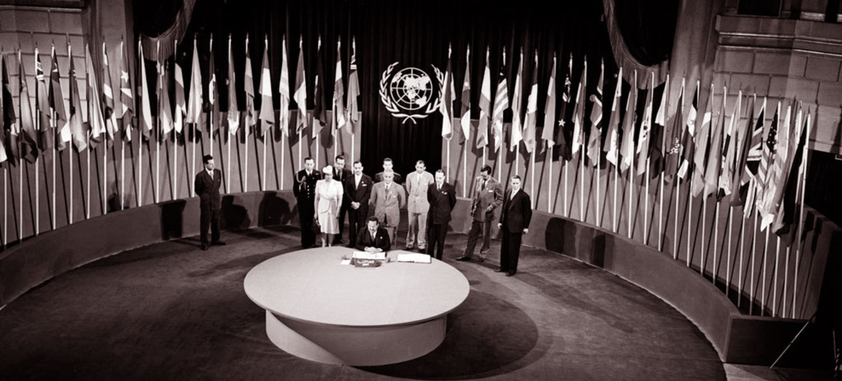
La Charte des Nations Unies est signée par une délégation lors d'une cérémonie organisée au War Memorial Building de San Francisco, le 26 Juin 1945.

Slide 38
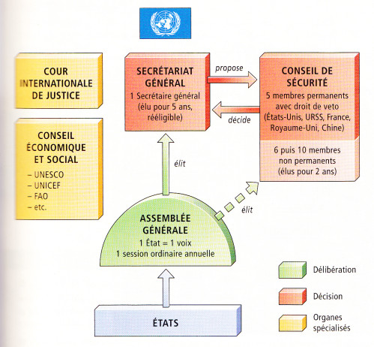

Slide 39
Siège de l’UNESCO, Paris, 7e arr., 1958.

Slide 40
Les procès de Nuremberg (1945-1946)
1. Le maréchal Göring, chef de la Luftwaffe (armée de l’Air).
2. Rudolf Hess, chef du commandement suprême de la Wehrmacht
3. Joachim von Ribbentrop, diplomate allemand.
4. Le maréchal Keitel.
5. Les amiraux Dönitz et Raeder, chefs de la marine allemande.
6. Baldur von Schirach, chef des Jeunesses hitlériennes.
7. Fritz Sauckel, chargé des réquisitions de main-d’oeuvre en Europe.
8. Alfred Jodl, chef d’état-major de la Wehrmacht.

Slide 42
La résistante Marie-Claude Vaillant-Couturier témoigne devant le tribunal de Nuremberg en janvier 1946. Arrêtée en 1942 par la police française, elle a été livrée à la Gestapo et déportée à Auschwitz.
Mme Vaillant-Couturier. – Je suis partie pour Auschwitz le 23 janvier et arrivée le 27 [...]. Le travail à Auschwitz consistait en déblaiements de maisons démolies, constructions de routes et surtout assainissement des marais. [...] Durant tout le travail, les SS hommes et femmes qui nous surveillaient nous battaient à coups de gourdins et lançaient sur nous leurs chiens. Nombreuses sont les camarades qui ont eu les jambes déchirées par les chiens [...]. Du reste, même de faire la queue devant l’infirmerie était dangereux car, lorsque cette queue était trop grande, le SS passait, ramassait toutes les femmes qui attendaient et les conduisait directement au bloc 25.
M. Dubost. – C’est-à-dire à la chambre à gaz ?
Mme Vaillant-Couturier. – C’est-à-dire à la chambre à gaz.
Extrait des dépositions faites au tribunal de Nuremberg, 1946

Slide 43
Raphaël Lemkin, polonais puis américain, juif réfugié aux Etats-Unis, a travaillé pour la SDN puis pour l’ONU.
Forge le concept de génocide.

Slide 44
→ Crime contre l'humanité : défini à Nuremberg comme « l'assassinat, l'extermination, la réduction en esclavage, la déportation et tout autre acte inhumain commis contre toutes les populations civiles, avant ou pendant la guerre, ou bien les persécutions pour des motifs politiques, raciaux ou religieux »
Depuis : les crimes contre l’humanité recouvrent des violations graves et caractérisées des Droits de l’homme. Pour qu’un acte soit qualifié de crime contre l’humanité, il doit avoir été commis sur une grande échelle ou d’une manière systématique.
→ Génocide : il peut être considéré comme une catégorie de crime contre l’humanité (tous les crimes contre l’humanité ne sont pas des génocides), en ce qu'il vise un groupe précis, ciblé (crime contre l'humanité : attaque généralisée ou systématique). C’est le cas en droit français.
L’article 211-1 du code pénal français définit ainsi le crime de génocide : « Constitue un génocide le fait, en exécution d’un plan concerté tendant à la destruction totale ou partielle d’un groupe national, ethnique, racial ou religieux, ou d’un groupe déterminé à partir de tout autre critère arbitraire, de commettre ou de faire commettre, à l’encontre de membres de ce groupe, l’un des actes suivants : atteinte volontaire à la vie ; atteinte grave à l’intégrité physique ou psychique ; soumission à des conditions d’existence de nature à entraîner la destruction totale ou partielle du groupe ; mesures visant à entraver les naissances ; transfert forcé d’enfants. »

Slide 45
Les procès de Tokyo, 1946-1948
Kenji Doihara 1, général en chef de l'armée japonaise en Mandchourie, Koki Hirota, 2, Premier ministre lors des massacres de Nankin, Hideki Tōjō 3, Premier ministre, Akira Mutō, 4, général de l'armée de Mandchourie, puis général en chef des troupes japonaises en Indonésie, Iwane Matsui 5, général qui commandait les troupes à Nankin, Seishirō Itagaki 6, ex-ministre de la Guerre et chef d'état-major de l'armée de Mandchourie.

Slide 46
C. Au Royaume-Uni et en France, des réformes structurelles de grande ampleur
État-providence : forme d’État qui promeut une plus grande justice sociale par la protection contre le chômage, la maladie, la vieillesse. Cette protection est financée par des cotisations sociales (ouvrières et patronales).

Slide 47
1942
une protection « du berceau au cercueil »
« libérer la société du besoin et du risque »
- Règle des 3U : Universalité (système s’applique à l’ensemble de la population britannique), Uniformité (les prestations sont les mêmes pour tous), Unité (système très centralisé, qui couvre tous les risques, géré par un service public totalement contrôlé par l’État et financé par l’impôt).

Slide 49
Programme du CNR (Conseil national de la Résistance), extraits (1944)
Les représentants des organisations de Résistance, des centrales syndicales et des partis ou tendances politiques groupés au sein du CNR délibérant en assemblée plénière le 15 mars 1944, ont-ils décidé de s'unir sur le programme suivant, qui comporte à la fois un plan d'action immédiate contre l'oppresseur et les mesures destinées à instaurer, dès la libération du territoire, un ordre social plus juste. […]
II- MESURES À APPLIQUER DÈS LA LIBÉRATION DU TERRITOIRE
Unis quant au but à atteindre, unis quant aux moyens à mettre en œuvre pour atteindre ce but qui est la libération du territoire, les représentants des mouvements, groupements, partis et tendances politiques groupés au sein du CNR. proclament qu’ils sont décidés à rester unis après la libération :
[…]
4) Afin d’assurer :
- l’établissement de la démocratie la plus large en rendant la parole au peuple français par le rétablissement du suffrage universel ;
- la pleine liberté de pensée, de conscience et d’expression ;
- la liberté de la presse, son honneur et son indépendance à l’égard de l’État, des puissances d’argent et des influences étrangères ;
- la liberté d’association, de réunion et de manifestation ;
- l’inviolabilité du domicile et le secret de la correspondance ;
- le respect de la personne humaine ;
- l’égalité absolue de tous les citoyens devant la loi ;

Slide 50
5) Afin de promouvoir les réformes indispensables :
a) Sur le plan économique :
- l’instauration d’une véritable démocratie économique et sociale […] ;
- l’intensification de la production nationale selon les lignes d’un plan arrêté par l’État […] ;
- le retour à la nation des grands moyens de production monopolisés, fruits du travail commun, des sources d’énergie, des richesses du sous-sol, des compagnies d’assurance et des grandes banques ;
[...]
- le droit d’accès, dans le cadre de l’entreprise, aux fonctions de direction et d’administration, pour les ouvriers possédant les qualifications nécessaires, et la participation des travailleurs à la direction de l’économie.
b) Sur le plan social :
- le droit au travail et le droit au repos […] ;
- un rajustement important des salaires et la garantie d’un niveau de salaire qui assure à chaque travailleur et à sa famille la sécurité, la dignité et la possibilité d’une vie pleinement humaine ;
- la reconstitution dans ses libertés traditionnelles d’un syndicalisme indépendant […] ;
- un plan complet de sécurité sociale, visant à assurer à tous les citoyens des moyens d’existence, dans tous les cas où ils sont incapables de se le procurer par le travail ;
[…]
c) Une extension des droits politiques, sociaux et économiques des populations indigènes et coloniales. […]

Slide 52
III. La Grande Alliance mise à l’épreuve
Les conférences de Yalta et de Potsdam font perdurer l'esprit de la Grande Alliance
La conférence de Yalta (4-11 février 1945)
La conférence de Potsdam (17 juillet- 2 août 1945)

Slide 53
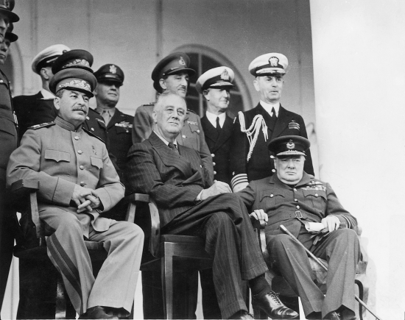
La conférence de Téhéran, 1943

Slide 55
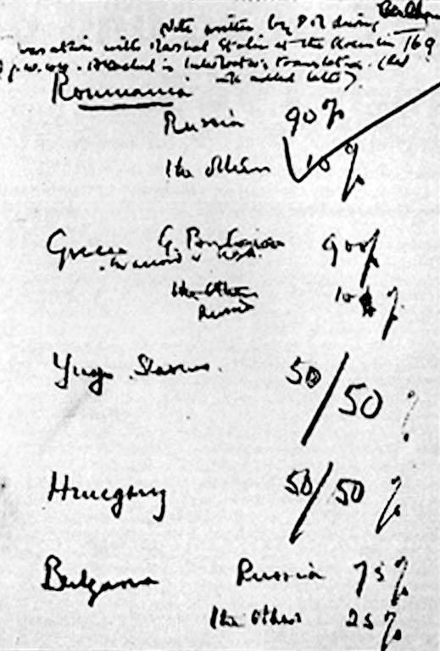
« l’accord des pourcentages », 1944

Slide 56
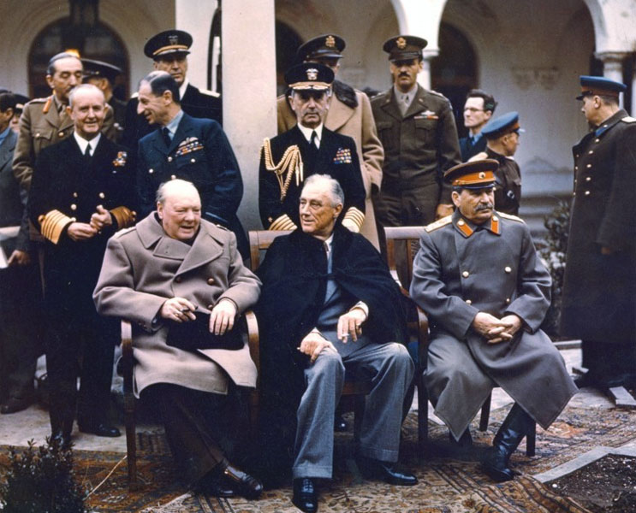

Slide 57
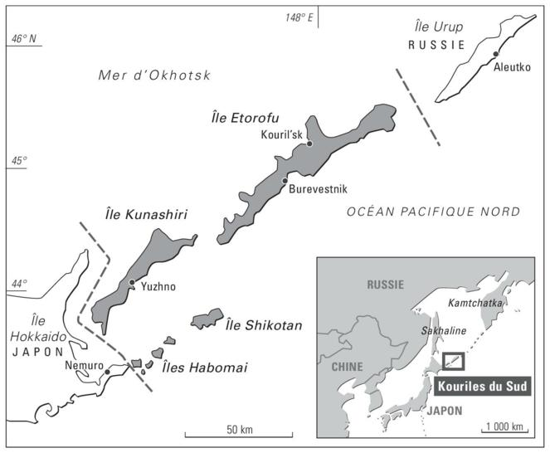

Slide 58
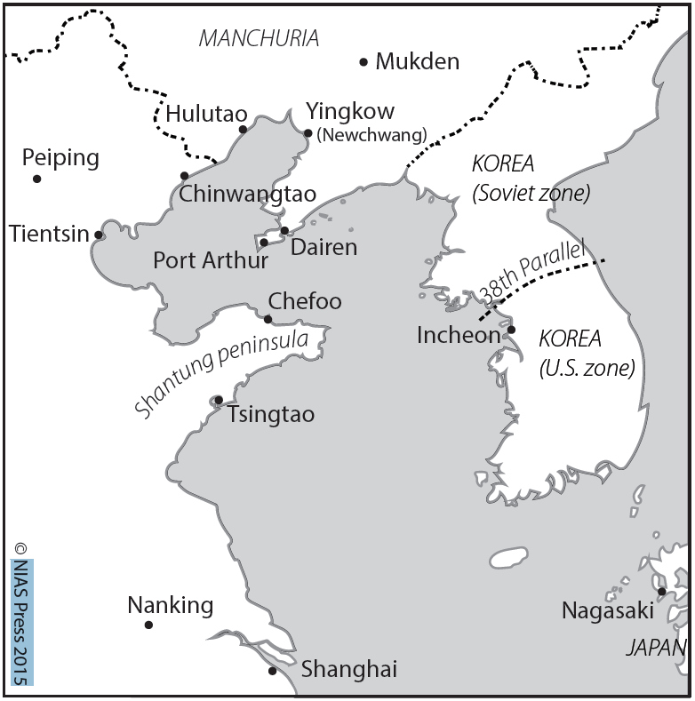

Slide 59
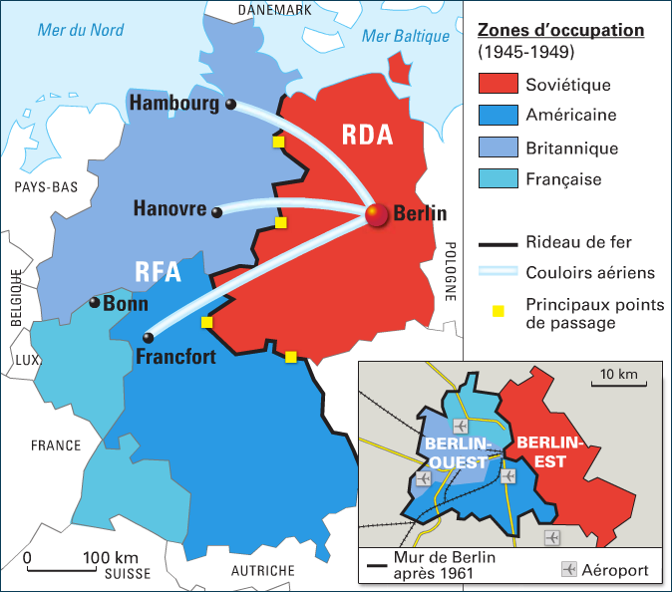

Slide 60
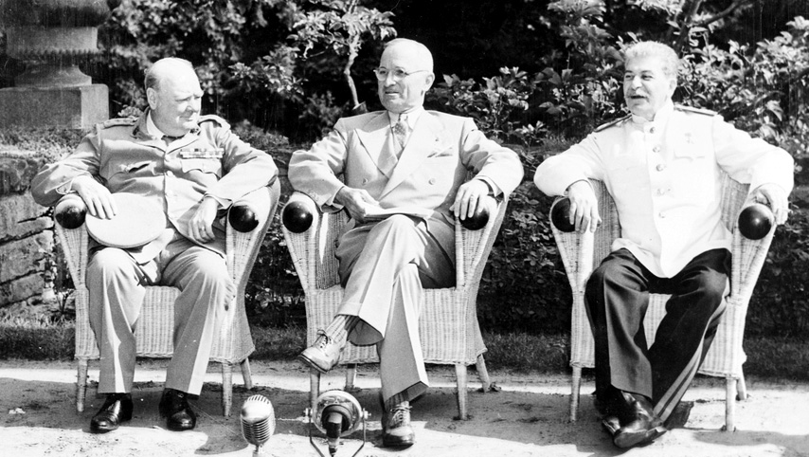
conférence de Potsdam (17 juillet-2 août 1945)

Slide 61
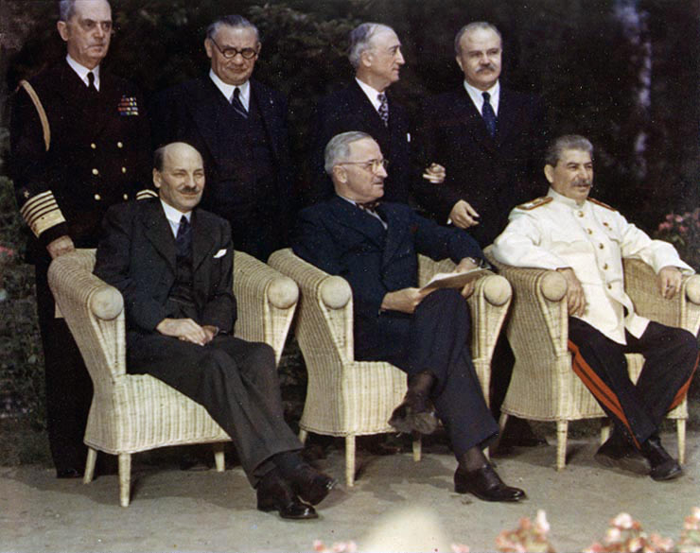

Slide 62
B. Divergences et montées des tensions : la dislocation progressive de la Grande Alliance
Les perspectives géopolitiques divergentes des deux Grands
La montée des tensions en 1945-1946
a. Des crises multiples : Chine, Corée, Grèce, Iran
b. Le dossier allemand
c. La question nucléaire
3) Une méfiance croissante entre l'Est et l’Ouest

Slide 63
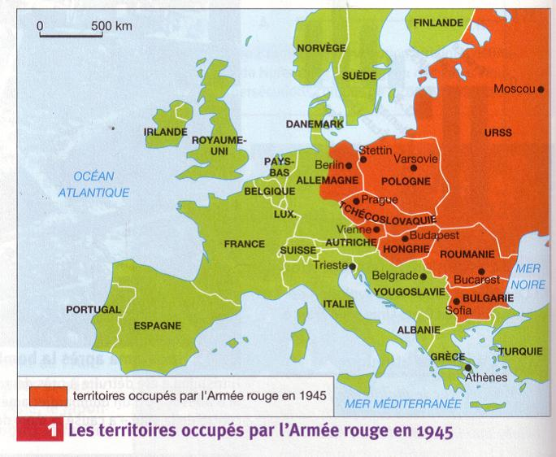

Slide 64
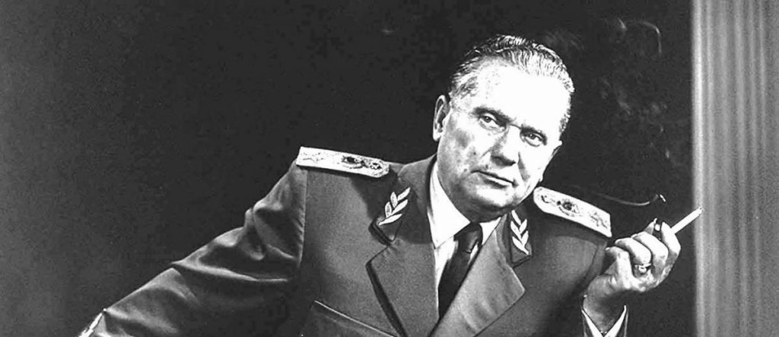
Le maréchal TITO arrive au pouvoir en Yougoslavie en novembre 1945

Slide 65
« Nous sommes sortis de cette guerre la nation la plus puissante du monde, la plus puissante peut-être de toute l'histoire ».
Truman, déclaration radiodiffusée, 9 août 1945.

Slide 66
Occupation de l’Autriche après la Seconde Guerre mondiale

Slide 68
Syngman Rhee
Kim Il-Sung

Slide 72
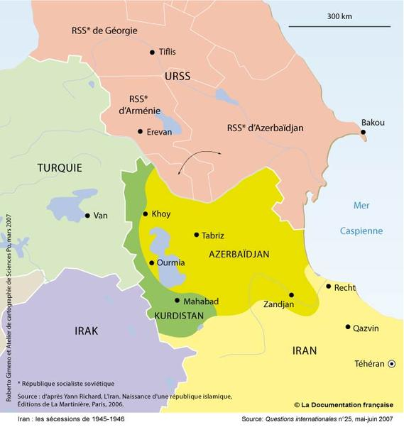

Slide 73
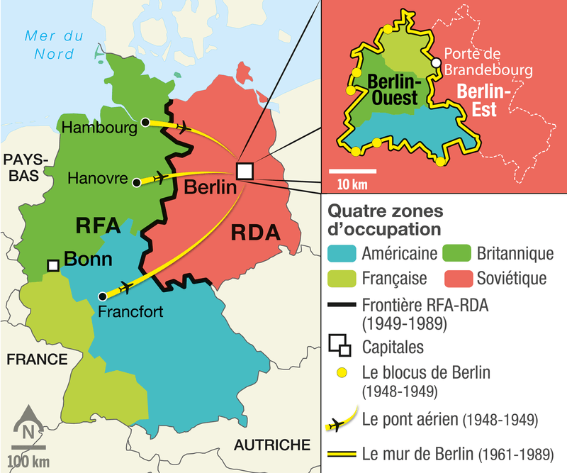

Slide 74
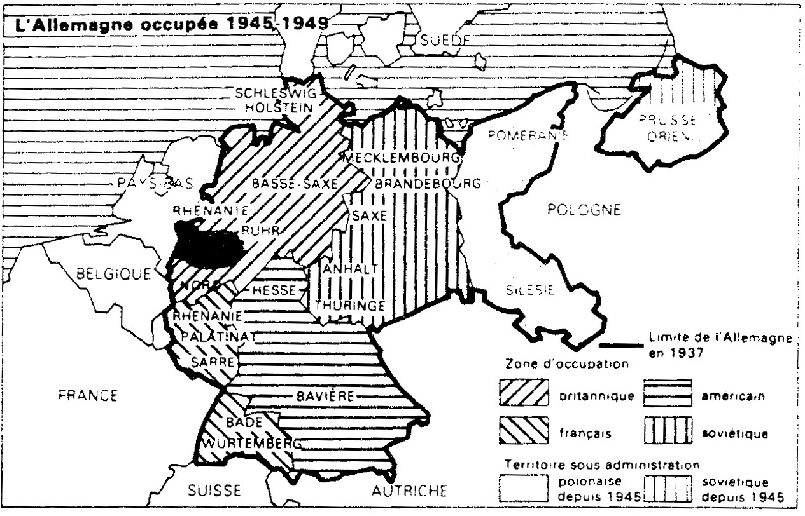

Slide 75
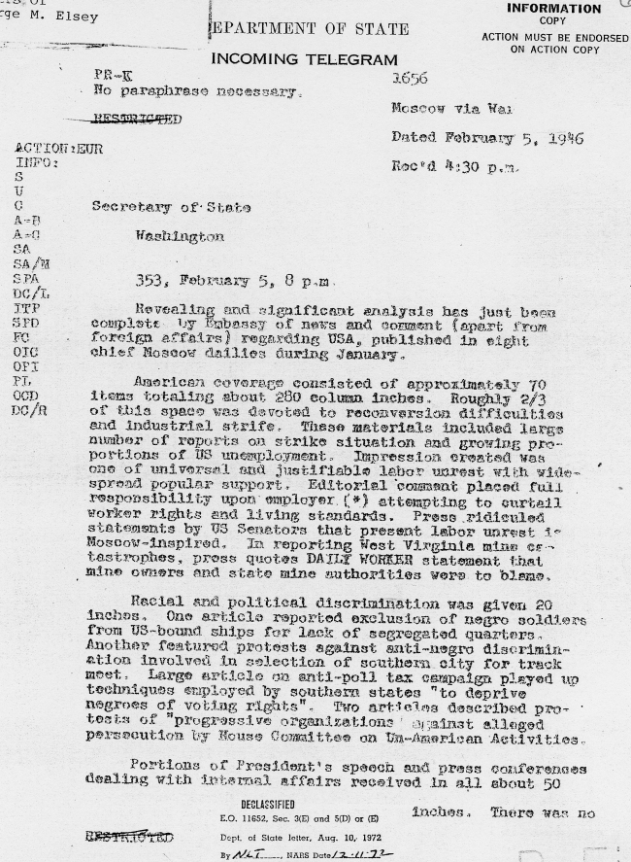
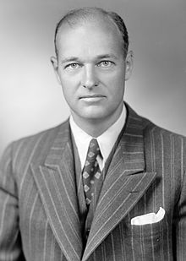
George KENNAN

Slide 76
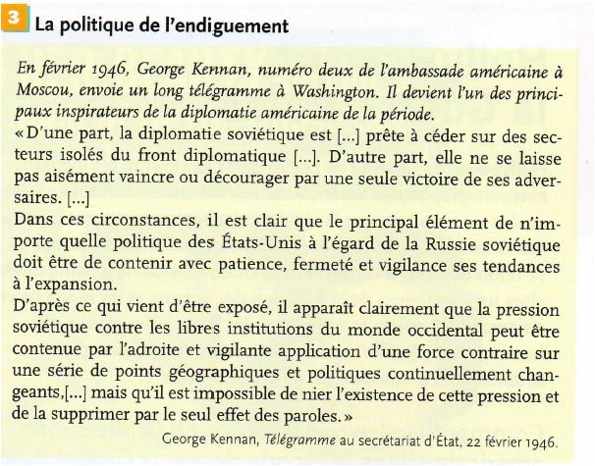

Slide 77
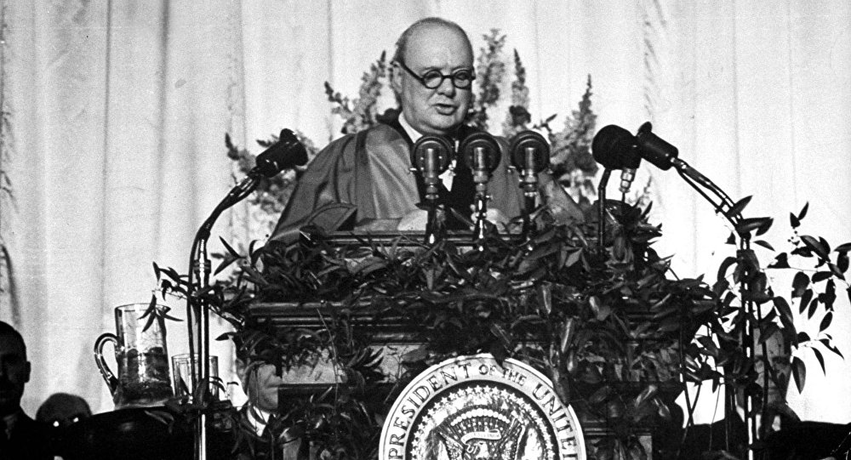
Le rideau de fer : discours de Churchill à Fulton (5 mars 1946)

Slide 78
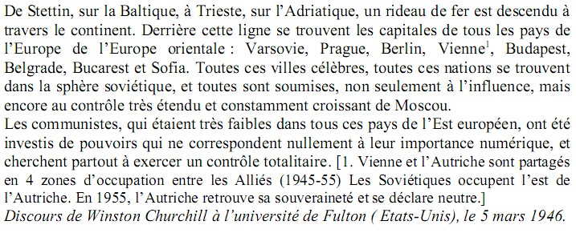

Slide 79
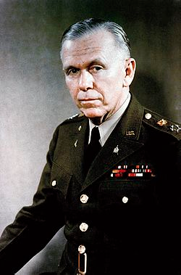
George MARSHALL

Slide 80
C. L'ordre colonial contesté
En Asie, « Guerre mondiale, Guerre froide et décolonisation sont largement imbriquées » (Pierre Grosser, L'histoire du monde se fait en Asie, 2017)
Au Proche-Orient, la fin des mandats et l’affirmation du panarabisme.
3) En Afrique du Nord, la radicalisation des revendications nationalistes

Slide 81
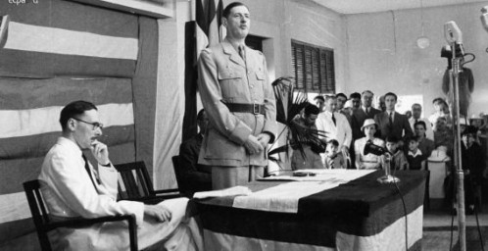
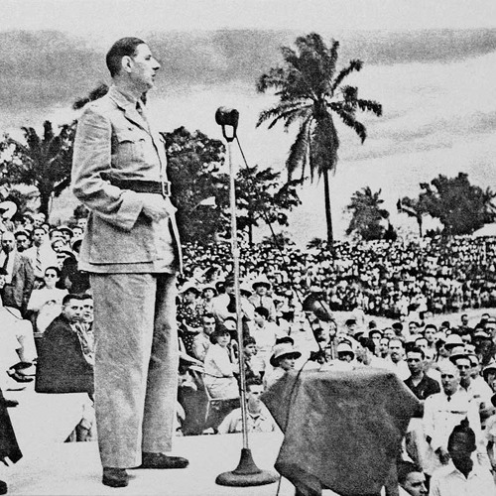
La conférence de Brazzaville (janvier-février 1944)

Slide 82
« Les fins de l’œuvre de civilisation accomplie par la France dans les colonies écartent toute idée d’autonomie, toute possibilité d’évolution hors du bloc français de l’Empire ; la constitution éventuelle, même lointaine, de self-governments dans les colonies est à écarter »
Conférence de Brazzaville, 1944.

Slide 84
L'Asie de 1945 à 1954

Slide 85
Soekarno, à la tête du parti nationaliste indonésien, proclame la République indonésienne dont il devient le président (1945).

Slide 86
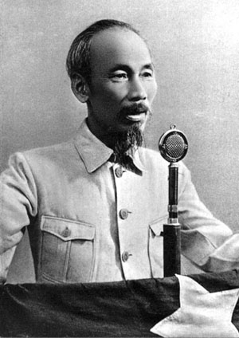
Hô Chi Minh,
à la tête du Vietminh (parti nationaliste, indépendantiste et communiste).

Slide 87
La guerre d'Indochine (1946-1954)

Slide 88
Gandhi nait en Inde britannique et fait des études d’avocat à Londres. Surnommé le Mahatma (« grande âme »), il lutte pour l’indépendance dès l’entre-deux-guerres. il est emprisonné à plusieurs reprises. Il prône la désobéissance civile, c’est-à-dire le refus collectif de se soumettre aux lois jugées injustes.
Gandhi fait du rouet un symbole de la résistance aux Britanniques. Le tissage de vêtements traditionnels doit remplacer l’importation du textile britannique. Il mène également la « Marche du sel » en 1930.
Promoteur de la résolution Quit India en 1942, favorable à un État multireligieux, Gandhi s’oppose à la partition entre l’Inde et le Pakistan. Il est assassiné par un extrémiste hindou en 1948.

Slide 89
[Le parti du Congrès] pense que [...] la domination anglaise en Inde doit cesser aussi vite que possible [...]. Dès la déclaration de l’indépendance de l’Inde, un gouvernement provisoire sera formé et l’Inde libre deviendra l’alliée des Nations Unies, partageant avec elles ses entreprises et ses épreuves, dans le combat commun pour la liberté.
Résolution Quit India, adoptée par le parti du Congrès (parti indépendantiste indien) à la suite des propositions faites par Gandhi et Nehru, aout 1942.

Slide 93
Messali Hadj
leader indépendantiste algérien
Déclaration en1939, dans El Ouma : « L'Afrique du Nord n'est rattachée à la France par aucun sentiment, si ce n'est par la haine que cent ans de colonisation ont créée dans nos cœurs ».

Slide 94
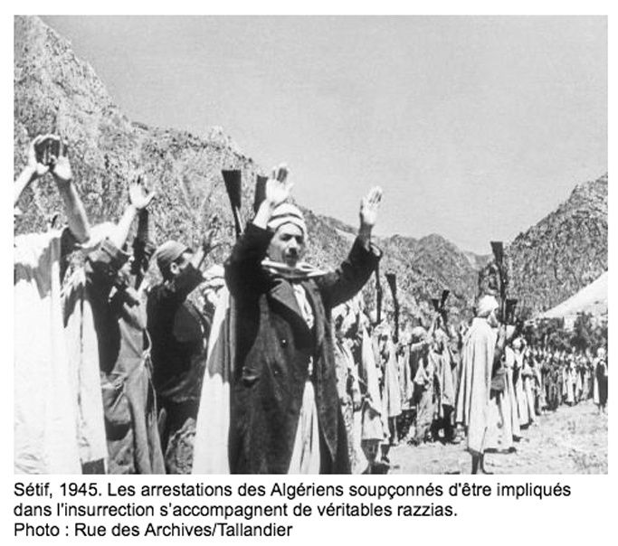

Slide 95
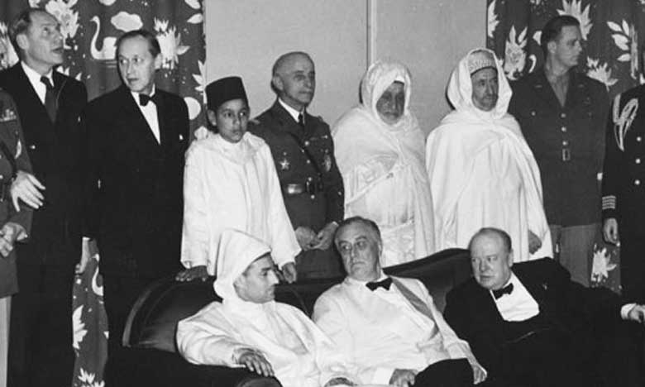
La conférence d’Anfa, 1943

Slide 96
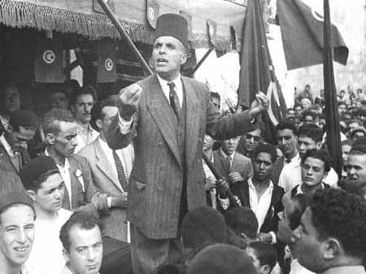
Habib BOURGUIBA, bain de foule à Bizerte en 1952.

